Slide 1

SEGMENTACIÓN DE REDES
0.- Presentación
Notes:
n

Slide 2
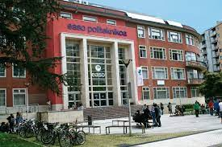


Paulino Insausti Barrenetxea
paulino.insausti@easo.eus
Dep Electricidad Easo Politeknikoa (Donostia)
Ciclo Sup. Automatización y robótica industrial
Curso Especialización Ciberseguridad industrial
Colaboración Tknika grupo ciberseguridad

Slide 3
CIBERSEGURIDAD EN SISTEMAS DE CONTROL INDUSTRIAL (SCI)
Curso 22/23
Notes:
n

Slide 4
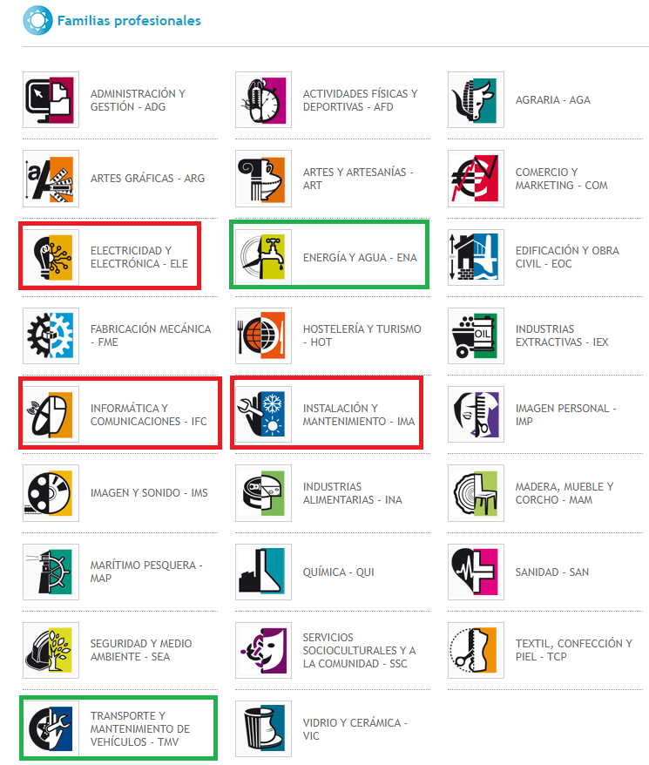

Slide 5
Programa
CIBERSEGURIDAD EN SISTEMAS DE CONTROL INDUSTRIAL (SCI)
1.- Introducción SCI.
2.- Convergencia IT & OT.
3.- Equipos expuestos en Internet.
4.- Descubrir dispositivos industriales en la red interna.
5.- Comunicaciones no seguras.
6.- Ataques a SCI.
7.- Vulnerabilidades. Actualizaciones firmware.
8.- Evaluación del riesgo. Tipos de amenazas.
9.- Programación segura del PLC.
10.- Comunicaciones seguras OPC-UA.
11.- Seguridad nativa del PLC.
12.- Segmentación de redes.
13.- Monitorizar SCI.
14.- Diagnóstico y políticas de ciberseguridad en un SCI. (Metodología, Arquitectura red, políticas de seguridad , seguridad física, acceso de terceros, proteger cadena de suministro….).Plan de seguridad PDS
15.- Escenarios finales
16.- Normativa
17.- CiberRange OT - Tknika. Aulas Ciberseguridad centros
18.- Organismos ciberseguridad .
Curso 22/23 Videos Materiales

Slide 6
Programa
(Curso 23/24) DOC
1.- Introducción SCI.
2.- Convergencia IT & OT.
3.- Equipos expuestos en Internet.
4.- Descubrir dispositivos industriales en la red interna.
5.- Comunicaciones no seguras.
6.- Ataques a SCI.
7.- Vulnerabilidades. Actualizaciones firmware.
8.- Evaluación del riesgo. Tipos de amenazas.
9.- Programación segura del PLC. (Curso 21/22)
10.- Comunicaciones seguras OPC-UA.
11.- Seguridad nativa del PLC.
12.- Segmentación de redes. (Curso 23/24)
13.- Monitorizar SCI. ( Curso 24/25)
14.- Diagnóstico y políticas de ciberseguridad en un SCI. (Metodología, Arquitectura red, políticas de seguridad , seguridad física, acceso de terceros, proteger cadena de suministro….).Plan de seguridad PDS
15.- Escenarios finales
16.- Normativa
17.- CiberRange OT - Tknika. Aulas Ciberseguridad centros
18.- Organismos ciberseguridad .
Acceso remoto VPN ( Curso 24/25)

Slide 7
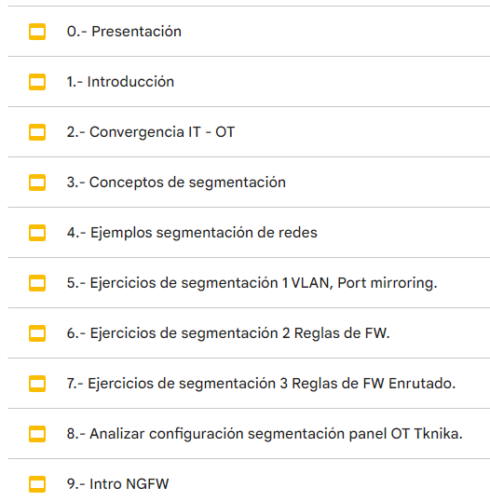
Programa
SEGMENTACIÓN DE REDES
10-11-13 junio ( 12 Horas)
1.- Introducción SCI. (10 junio)
2.- Convergencia IT & OT.
3.- Conceptos de segmentación de redes.
4.- Ejemplos de segmentación de redes. (11:30 Descanso)
5.- Ejercicios de segmentación 1 VLAN, Port mirroring.
6.- Ejercicios de segmentación 2 Reglas de FW. (11 junio)
7.- Ejercicios de segmentación 3 Reglas de FW Enrutado. (13 junio)
8.- Analizar configuración segmentación panel OT Tknika.
9.- Introducción NGFW

Slide 8

SEGMENTACIÓN DE REDES
Presentación
Perfil docente
Expectativas
Aplicabilidad

